Slide 1
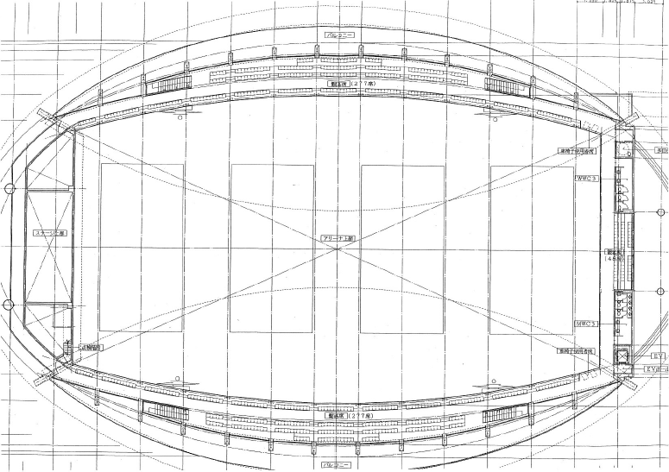
鴨池
吉野
吉野東
吉野東
紫原
紫原
駐 輪 場
宇宿
宇宿
CREST
CREST
松元
松元A
晴天時待機場所
（全チーム1F屋外）
谷山
松元B
西陵
西陵
八幡
八幡
大龍

Slide 2
北側駐車場
2F応援席には，北側駐車場より入退場してください。

Slide 3
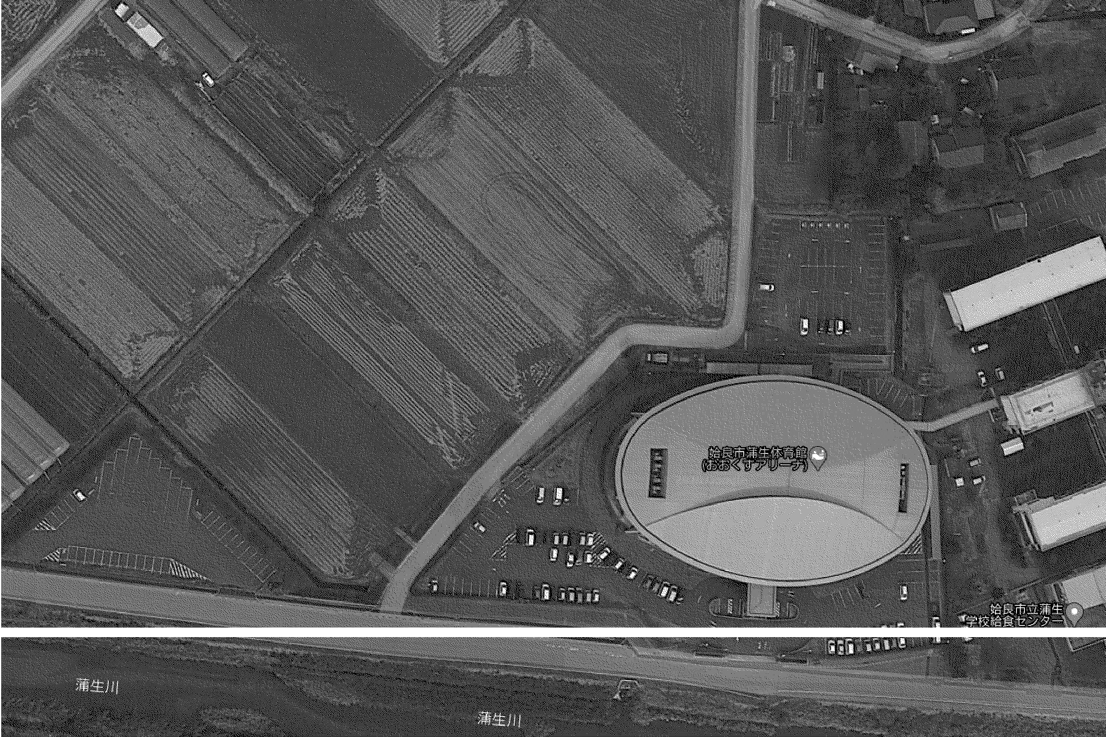
駐車禁止（予備駐車場）
一般駐車場
一般・バス駐車場
指導者用・
一般駐車禁止
一般駐車場

